Slide 1
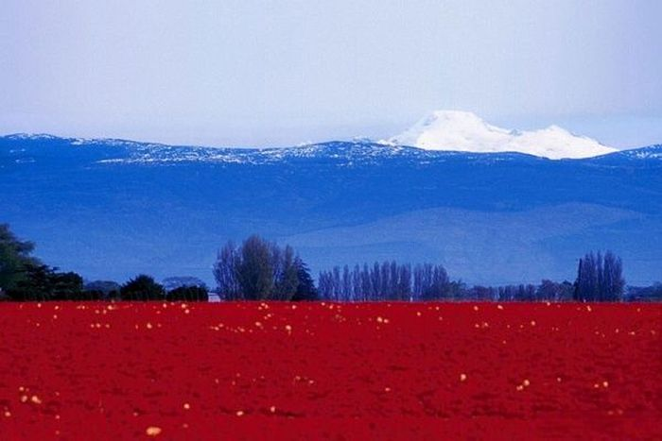
Муниципальное казенное дошкольное образовательное учреждение детский сад компенсирующего вида № 1 «Лесная сказка»
Совместная работа ДОУ и семьи
по формированию патриотических
представлений детей
через проектную деятельность
Автор: Афонина Ирина Ивановна.

Slide 2
Модель взаимодействия родителей и педагогов в образовательном процессе дошкольного учреждения предполагает решение следующих задач:
сделать ДОУ и семью союзниками в воспитании детей;
установить партнерские отношения с семьей каждого воспитанника;
создать атмосферу взаимопонимания, общности интересов, эмоциональной взаимоподдержки;
активизировать и обогащать воспитательные умения родителей;
привлечь родителей к участию в образовательном процессе дошкольного учреждения;
объединить усилия в работе по патриотическому воспитанию

Slide 3
Задачи по патриотическому воспитанию
формирование представлений о семье и человеке;
формирование представлений о родном крае и о его природе;
воспитание у ребенка любви и привязанности к детскому саду, улице, городу;
развитие интереса к русским традициям и промыслам;
развитие чувства гордости за достижения страны;
формирование толерантности, чувства уважения к другим народам, их традициям.

Slide 4
Этапы проектной деятельности:
Первый этап – выбор темы исследования. Тема должна быть достаточно широкой, чтобы каждый ребенок смог найти в ней интересующий его аспект.
Второй этап, самый обширный – сбор информации. Создаются оптимальные условия для реализации поисково-познавательной детской деятельности.
Третий этап – реализация проекта. В ходе реализации этого этапа организуется совместная творческая, экспериментальная, продуктивная деятельность с детьми.
Четвертый этап – презентация. Это самый яркий и запоминающийся этап. Наша задача на этом этапе, дать возможность проявить себя всем детям, для того чтобы они смогли рассказать о своих находках, достижениях, осмыслить результаты своей деятельности, повысить самооценку.

Slide 5
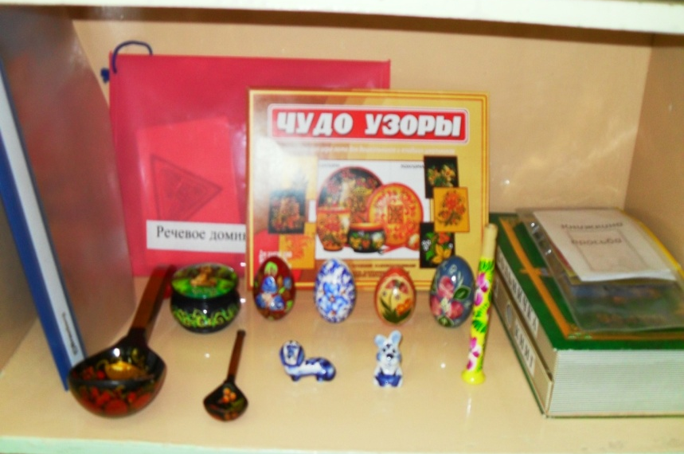
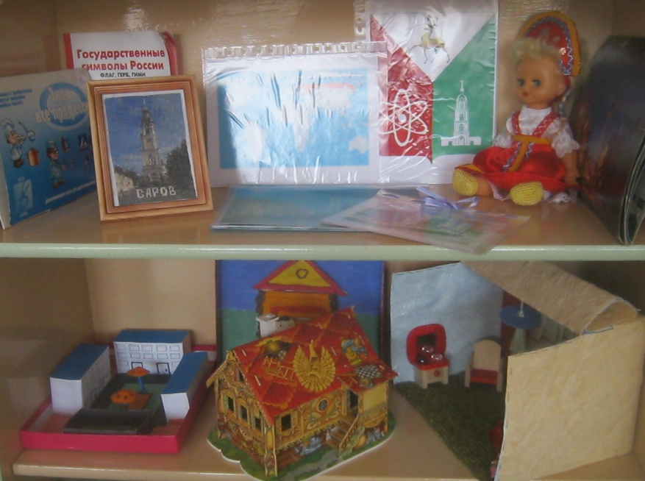
Проект «Моя малая Родина».

Slide 6
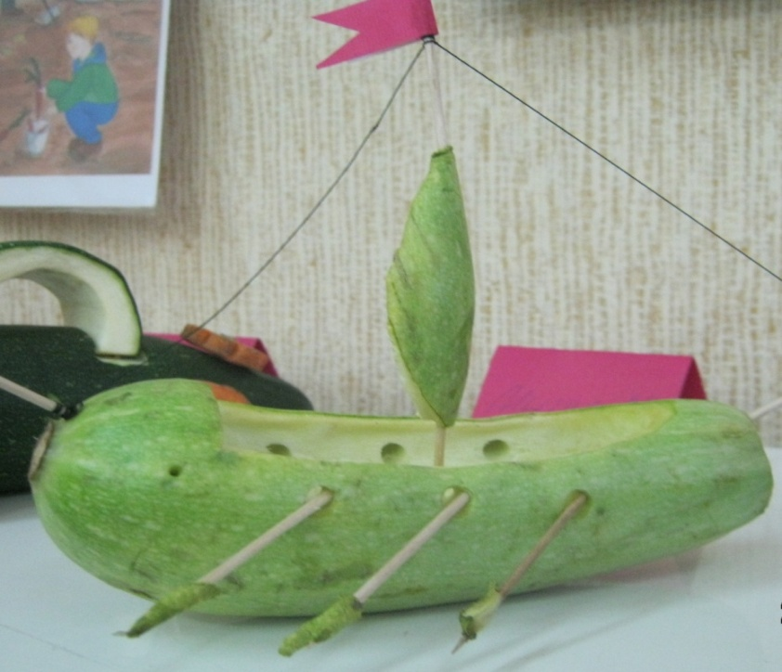
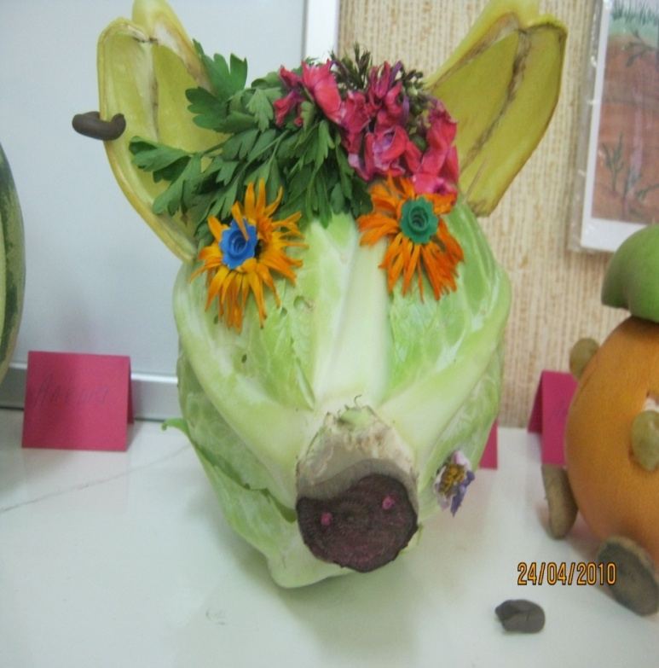
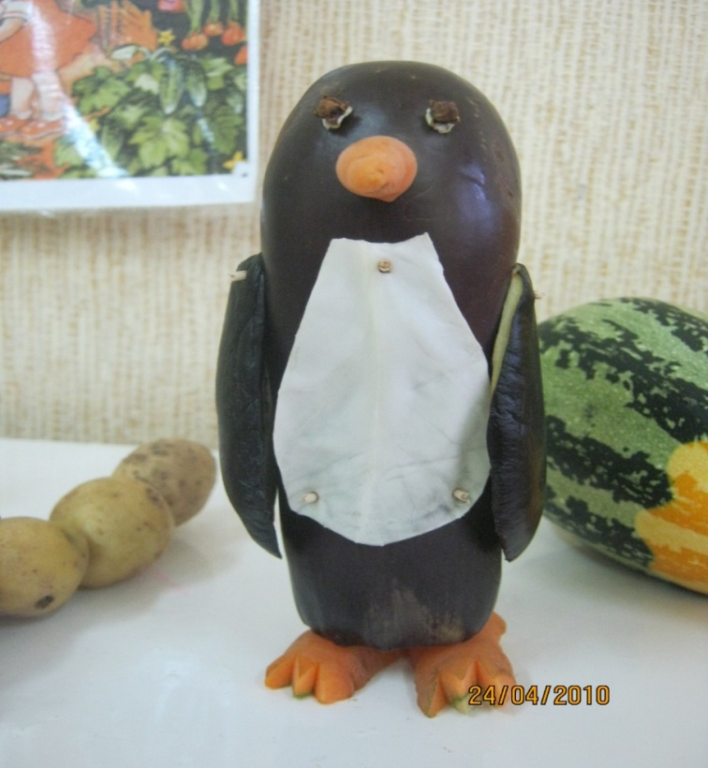
Вывставка«Овощные фантазии».

Slide 7
Вывод:
Привлекая родителей к совместному с детьми решению проектных проблем по патриотическому воспитанию, мы убедились в ценности взаимодействия двух миров: детства и взрослых, и только при активном совместном участии родителей и детей в различных видах деятельности, может быть продолжено развитие патриотический представлений у дошколят.

Slide 8
Спасибо за внимание!

